Slide 1
Розстріляне Відродження

Slide 2
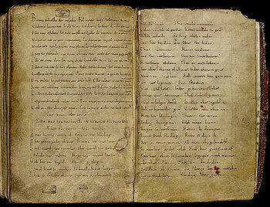
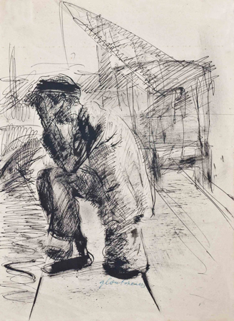
Розстріляне відродження
Розстріляне відродження — духовно-культурне та літературно-мистецьке покоління 20-х — початку 30-х рр. в Україні, яке дало високохудожні твори у галузі літератури, філософії, живопису, музики, театру і яке було знищене тоталітарним сталінським режимом.

Slide 3
Перша згадка терміну
Термін «розстріляне відродження» належить Єжи Ґедройцю. Вперше це формулювання з'явилося у листі Єжи Ґедройця до Юрія Лавріненка від 13 серпня 1958 року — як пропозиція назви антології української літератури 1917–1933 років, що її на замовлення Ґедройця підготував ЛавріненкоАнтологія представляє найкращі взірці української поезії, прози й есеїстики 1920-30-х рр. За це десятиліття (1921–1931) українська культура спромоглася компенсувати трьохсотрічне відставання й навіть переважити на терені вітчизни вплив інших культур, російської зокрема (на 1 жовтня 1925 року в Україні нараховувалося 5000 письменників).

Slide 4
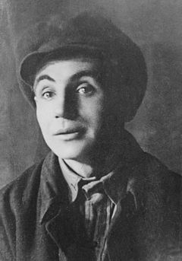
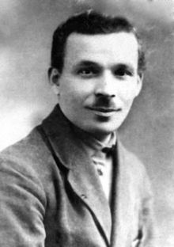
Розстріл
Початком масового нищення української інтелігенції вважається травень 1933 року, коли 12—13 відбулися арешт Михайла Ялового і самогубство Миколи Хвильового
Кульмінацією дій радянського репресивного режиму стало 3 листопада 1937 року. Тоді, був розстрідяний Лесь Курбас. У списку «українських буржуазних націоналістів», розстріляних 3 листопада також були Микола Куліш, Матвій Яворський, Володимир Чеховський, Валер'ян Підмогильний, Павло Филипович, Валер'ян Поліщук, Григорій Епік, Мирослав Ірчан, Марко Вороний, Михайло Козоріс, Олекса Слісаренко, Михайло Яловий та інші. Загалом, в один день за рішенням несудових органів, було страчено понад 100 осіб представників української інтелігенції — цвіту української нації.

Slide 5
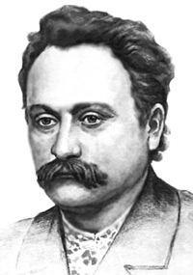
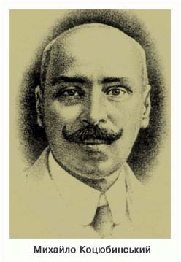
Історичні передумови
Це відродження було пов'язано з тим, що українські митці навіть за умов замовчування й заборони (пригадаймо Емський указ) створили тексти, гідні світового поціновування (М. Куліш, І. Франко, М. Коцюбинський), з довгоочікуваним набуттям Україною своєї державності, з датою українізації та різнобічних свобод, обіцяних революціями 1905–1917 рр.

Slide 6
Історичні передумови
Вийшовши в масі своїй з нижчих верств населення (службовці, різночинці, священики, робітники, селяни), нове покоління української еліти часто не мало можливості здобути систематичну освіту через війну, голод та необхідність заробляти насущний хліб. Але, працюючи «на грані», намагаючись використати будь-яку можливість ознайомитися із світовою культурою, розправити віками скуті крила творчості, вони просякалися найсучаснішими тенденціями і творили дійсно актуальне мистецтво.

Slide 7
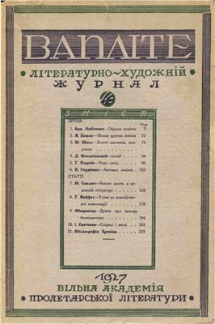
Літературні об'єднання
Головними літературними об'єднаннями були «Ланка» (пізніше «МАРС»), «Плуг», неокласики «Молодняк», «Спілка письменників західної України», ЛОЧАФ (об'єднання армії та флоту). Найвпливовішим був «Гарт», який пізніше був перейменований на «ВАПЛІТЕ» («Вільну Академію Пролетарської Літератури»).
Саме ВАПЛІТЕ в особі Миколи Хвильового розпочало славетну літературну дискусію 1925–1928 рр. і перемогло в ній, довівши наявність і необхідність національної, специфічної української літератури, орієнтованої на Європу, а не на Росію.

Slide 8
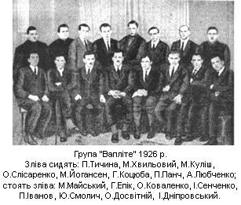

Slide 9
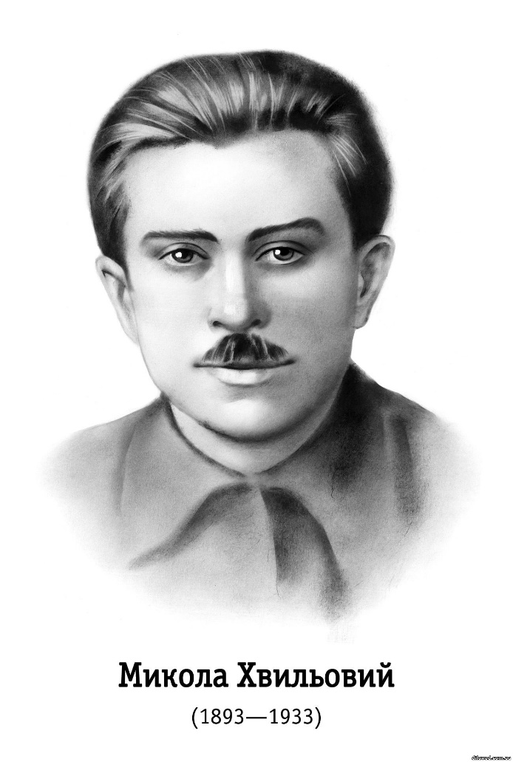
Представники
Представники інтелігенції що належать до «розстріляного відродження» умовно поділяються на кілька груп, обумовлених їхнім життєвим шляхом під час та після сталінських репресій. Першу групу — безпосередніх жертв терору становлять письменники Валер'ян Підмогильний, Валер'ян Поліщук, Марко Вороний, Микола Куліш, Микола Хвильовий, Михайль Семенко, Євген Плужник, Микола Зеров, художники-бойчукісти, Лесь Курбас та багато інших, що були знищені фізично, тобто страчені або померли в концтаборах, чи вчинили самогубство перебуваючи за півкроку від арешту. Попри те що більшість з них були реабілітовані ще в кінці 1950-тих років, їхній мистецький чи науковий доробок, як правило, заборонявсь в СРСР й надалі, або принаймні ознайомлення з ним не заохочувалось радянською владою, замовчувалось те що такі діячі взагалі існували.

Slide 10
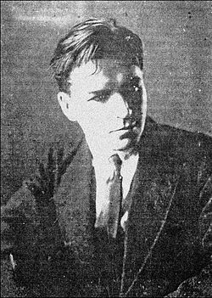
Представники
Частині репресованих й переслідуваних представників української-радянської інтелігенції, вдалось уникнути найвищої міри покарання і вижити в тюрмах і концтаборах. Причому декому з них вдалося навіть втікати з концтаборів (Іван Багряний). Відбувши свій строк Остап Вишня став слухняним співцем сталінсього режиму, а Борис Антоненко-Давидович, якого звільнили лише після реабілітації у 1957 році, до кінця життя залишався в опозиції до радянського режиму.

Slide 11
Представники
Третю умовну групу складають ті діячі культури, які уникли репресій, але через те, що їхній доробок теж був далеким від соцреалізму і вузьких партійних рамок, він був також засуджений радянською владою. Творчість таких осіб теж заборонялась й замовчувалась, твори вилучались зі сховищ і знищувались. Переважна більшість цих осіб померла до ще розгортання масових репресій (Леонід Чернов, Олександр Богомазов, Гнат Михайличенко), дехто врятувався завдяки тому, що відійшов від активної діяльності, як наприклад Марія Галич, дуже небагатьом вдалось вчасно емігрувати (Юрій Клен).

Slide 12
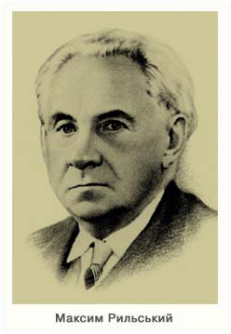
Представники
До четвертої групи належать митці «доби розстріляного відродження». Їхня творчість або чітко відповідала компартійним нормам, або ж у більшості випадків зазнала в період сталінських репресій значних змін. Страх за свою безпеку в умовах масового терору змушував швидко пристосовуватись, перетворюючись на пропагандистів від мистецтва. Твори Максима Рильського, Павла Тичини, Володимира Сосюри, Івана Кочерги й багатьох інших, створені в цей час, та в подальшому, не мають високої художної вартості, індивідуальності форм і стилів, та є типовими зразками соцреалістичного пропагандистського мистецтва.

Slide 13
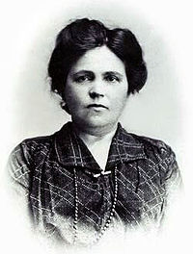
Представники
У тридцяті роки була також знищена і велика кількість діячів культури старшого покоління, які стали відомими ще до радянської влади, і таким чином належать до покоління діячів початку ХХ століття, а не 1920-30-тих років. Це Людмила Старицька-Черняхівська, Микола Вороний, Сергій Єфремов, Гнат Хоткевич та інші. Проте завдяки політиці українізації вони активно включились в процеси з розбудови української літератури, культури, науки, що відбувались в УСРР, дехто з них задля цього повернулись з еміграції, як Микола Вороний, або спеціально переїхав з українських країв під владою Польщі як Антін Крушельницький з родиною.
Старицька-Черняхівська Людмила Михайлівна

Slide 14
Масштаби репресій
Не відомі точні дані щодо кількості репресованих українських інтелігентів у часи сталінських репресій періоду Розстріляного відродження. За деякими даними це число сягало 30000 осіб.
Натомість, досить просто визначити приблизну кількість репресованих осіб серед письменників: за наявністю їх публікацій на початку і наприкінці 1930-х. Так, за оцінкою Об'єднання українських письменників «Слово» (організації українських письменників у еміграції), яку було надіслано 20 грудня 1954 року Другому Всесоюзному з'їздові письменників, 1930 року друкувалися 259 українських письменників, а вже після 1938 року — з них друкувалися лише 36 (13,9%). За даними організації, 192 із «зниклих» 223 письменників були репресованими (розстріляними чи зісланими в табори з можливим подальшим розстрілом чи смертю), 16 — зникли безвісти, 8 — вчинили самогубство.

Slide 15
Масштаби репресій
Ці дані добре узгоджуються з мартирологом українських письменників «Олтар скорботи» (чільний укладач — Олекса Мусієнко), який налічує 246 письменників-жертв сталінського терору. Це число в понад два рази перевищує загальну кількість згаданих там українських письменників репресованих іншими режимами, зокрема періодом нацистської окупації (55), брежнєвської епохи (29), російської імперії (11), австро-угорщини (3) та ін.[3] За іншими даними, з 260 українських письменників було репресовано 228.[4]
Для порівняння також слід зазначити, що станом на червень 1934 року лише 193 особи було офіційно визнано приналежними до Спілки письменників України, тільки 120 з яких були її дійсними членами

Slide 16
